Slide 1

Learn. Imagine. Build. .NET Conf
Developing Xamarin Forms TV Applications for Tizen
Youngjoo Park

Slide 2

Developing Xamarin Forms TV Applications for Tizen
Youngjoo Park
Principal Engineer, Samsung Electronics
Leading Tizen App Development
Contact: yjoo93.park@samsung.com

Slide 3
.NET in Tizen

Slide 4
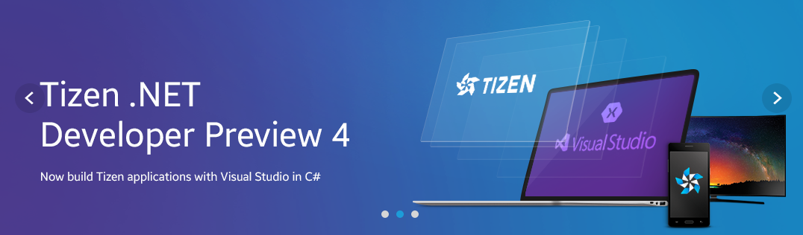
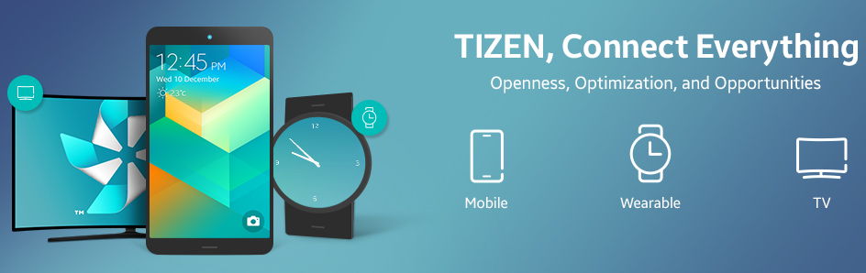
Tizen .NET
Notes:
기존에 C기반의 Native App와 Web App 개발 환경을 제공하던 Tizen은 최근 개발자에게 좀 더 친숙한 개발 경험을 제공하기로 했어.
그게, .NET Runtime을 제공하는 Tizen .NET 그리고, Visual Studio Tools for Tizen 이야.
Tizen은 현재 Mobile과 Wearable, 그리고 TV profile에서 동작하고 있어.
이 세션에서는 Visual Studio Tool for Tizen을 이용해 너의 Xamarin Application을 Tizen TV에서 동작하도록 만들어 볼 꺼야.

Slide 5
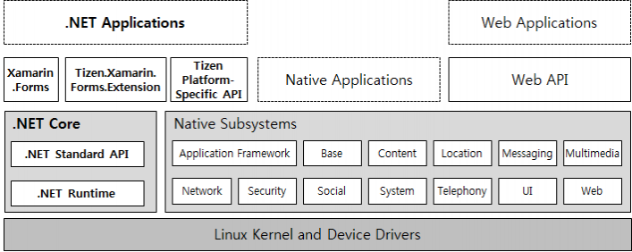
Tizen .NET Overview
.NET Core 2.0
Xamarin.Forms as a UI framework
Tizen Platform-Specific API
Notes:
Tizen .NET은 이렇게 기존 Tizen Legacy위에 .NET Core 2.0 와 Xamarin.Forms 그리고 Legacy API를 커버하는 .NET wrapper API로 이루어져있어.

Slide 6
Roadmap
.NET Foundation TSG Join(‘16.06)
4th Preview Release
- TV Emulator(32 bit)
Tizen 4.0 M1 Release
.NET Core 2.0
2nd Preview Release
- TV Emulator
’16.11
’17.01
’17.03
’17.06
’17.10
Preview #1
Preview #2
Preview #3
Preview #4
Official
1st Preview Release
- VS Tools for Tizen
- Mobile Emulator
3rd Preview Release
- Tools update
Official Release
- Wearable Emulator
- Support CPS
- Baseline SDK
- Profiler

Slide 7
What are we going to use?
.NET Standard API
C# language base class libraries and features
Xamarin.Forms
Allows you to efficiently build a user interface from standard components in C# or XAML.
Tizen.Xamarin.Forms.Extension
The rich set of native Tizen UI components.
Tizen platform-specific API
The platform-specific features not covered by the generic .NET and Xamarin.Forms.
Link : https://developer.tizen.org/development/tizen-.net-preview/api
Notes:
Tizen .NET에서 사용할 수 있는 API는 다음과 같아.
.NET Standard API, Xamarin.Forms 그리고 Tizen에서 추가적으로 제공하는 UI component에 대한 Extension API. 그리고 Tizen specific한 API들.

Slide 8
Visual Studio Tools for Tizen

Slide 9
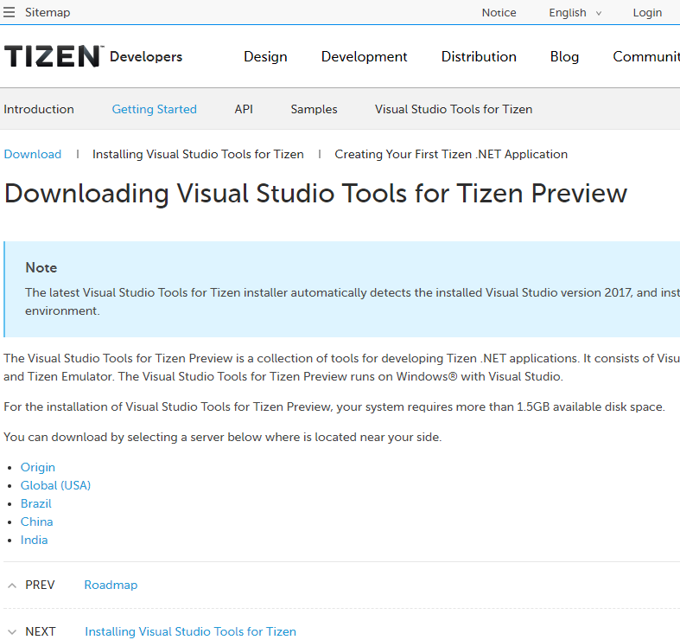
How to install the preview version
Link : https://developer.tizen.org/development/tizen-.net-preview/getting-started
Notes:
Visual Studios Tools for Tizen의 preview 버전은 다음 링크에서 받을 수 있고,
developer.tizen.org 에서 상세한 설치방법을 확인 할 수 있어
또 슬라이드의 Appendix에 설치 방법에 대해 추가해 놓았으니 참고해도 좋아.
올해 10월 이후엔 Tools의 정식 버전이 릴리즈 될테니, 그 땐 developer.tizen.org 에서 최신 버전을 받아.
설치 방법이 install shield를 이용한 방법에서 Extension gallery를 이용한 방법으로 바뀔 거야.
마찬가지로 새로운 설치 방법이 공지될테니 devloper.tizen.org를 참고해.

Slide 10
How to install the official release
Add new extension gallery for Tizen

Slide 11
Tizen Tools in VS
Project Wizard | Certificate Registration
Tizen Manifest Editor | Emulator Manager
Emulator Control Panel | Device Manager
Log Viewer | API and Privilege Checker
Notes:
Tools for Tizen에서 제공하는 Tools의 목록이야.
차례차례 간단히 설명하고 넘어갈께

Slide 12
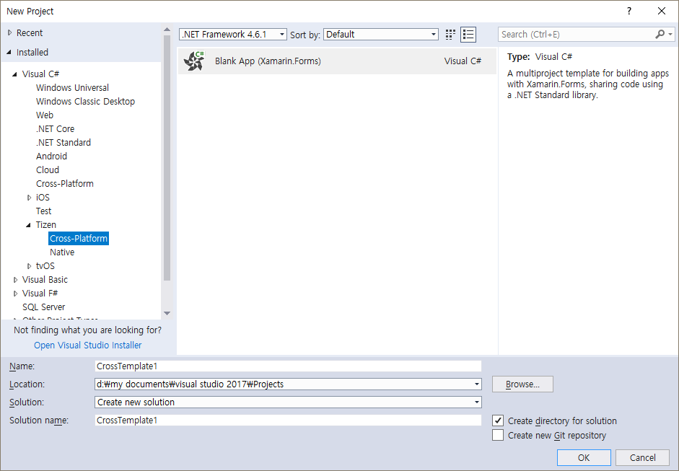
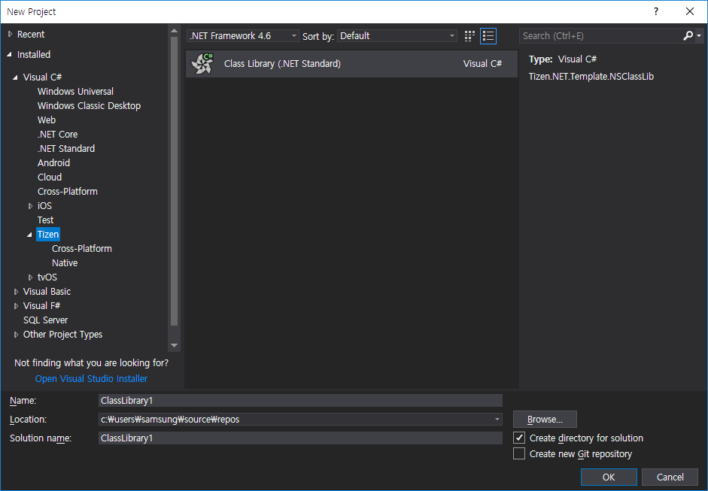
Project Wizard
provides templates for creating a Tizen .NET project
Notes:
Project Wizard에 추가된 Tizen 관련 Projec template이야.
왼쪽에 Tizen이 보이고 하위 항목으로 Cross-Platform과 Native가 보이지.
우리는 Cross-Platform 즉 Xamarin Application Project를 이용할 거야.
이 화면은 현재 너가 Tools for tizen Preview 4에서 볼 수 있는 화면과 다를 꺼야.
하지만, Shared code를 위해 PCL을 사용하는 것만 조금 다르니 크게 문제가 없을 꺼야, 그리고 곧 정식 출시하는 Tools에서는 이와 같은 화면을 볼 수 있을 꺼야.

Slide 13
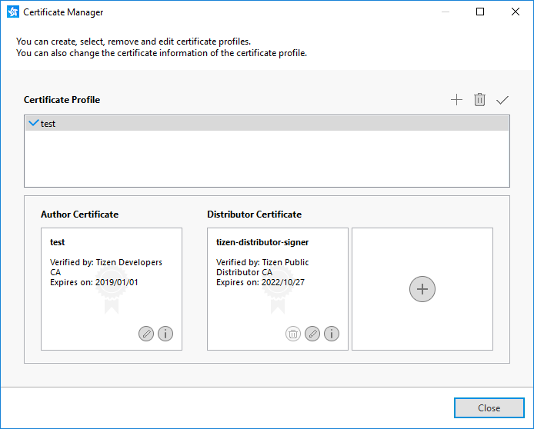
Certificate Manager
creates, edits, removes certificates
to package your application
Notes:
너의 Tizen Application Package를 배포하기 위해 사용할 Certificate을 생성하는 Certificate Manager야.
developer.tizen.org 에서 certifcate를 생성하는 방법에 대해 자세하게 설명하고 있으니, 그 곳을 참고하길 바래.

Slide 14
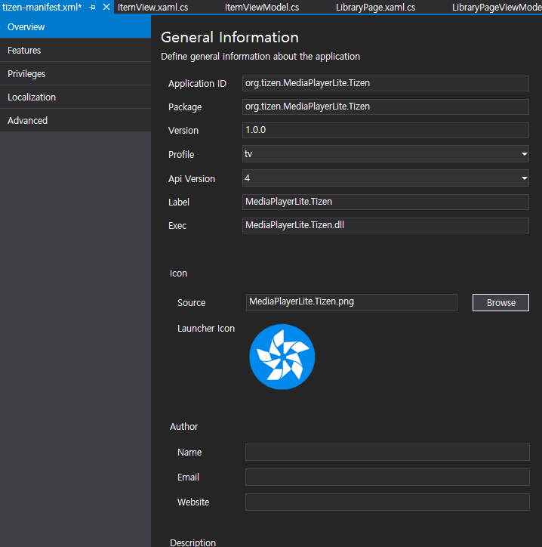
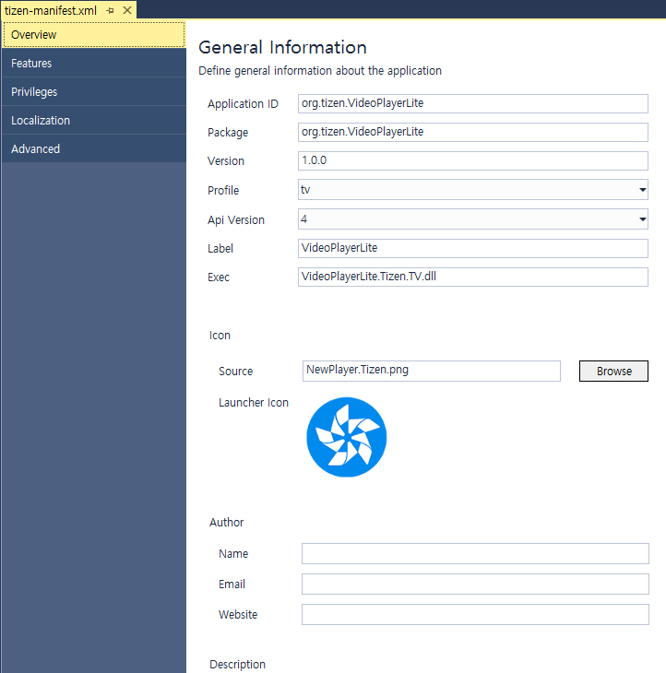
Tizen Manifest Editor
Allows us to see and edit
information of your application such as:
Application ID
Package Name
Version
Icon
Author
Privileges
...
Notes:
너의 어플리케이션에 대한 정보를 입력하기 위한 Manifest Editor야. application ID와 pakcage name, icon등외에 app에서 사용하는 API을 위해 획득해야하는 privilege등을 추가할 수도 있어.

Slide 15
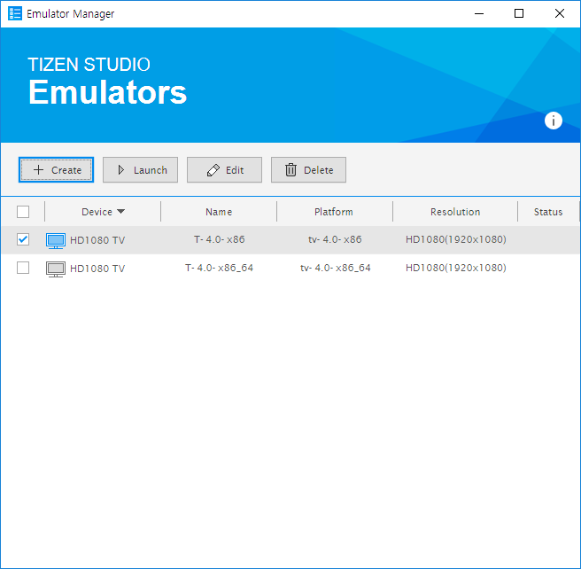
Emulator Manager
launches, manages Virtual Devices for testing your application
Notes:
tizen 에뮬레이터를 관리하기 위한 Emulator 매니저야. 여기에서 너가 테스트하길 원하는 Profile의 virtual device를 생성하고 실행할 수 있어.

Slide 16
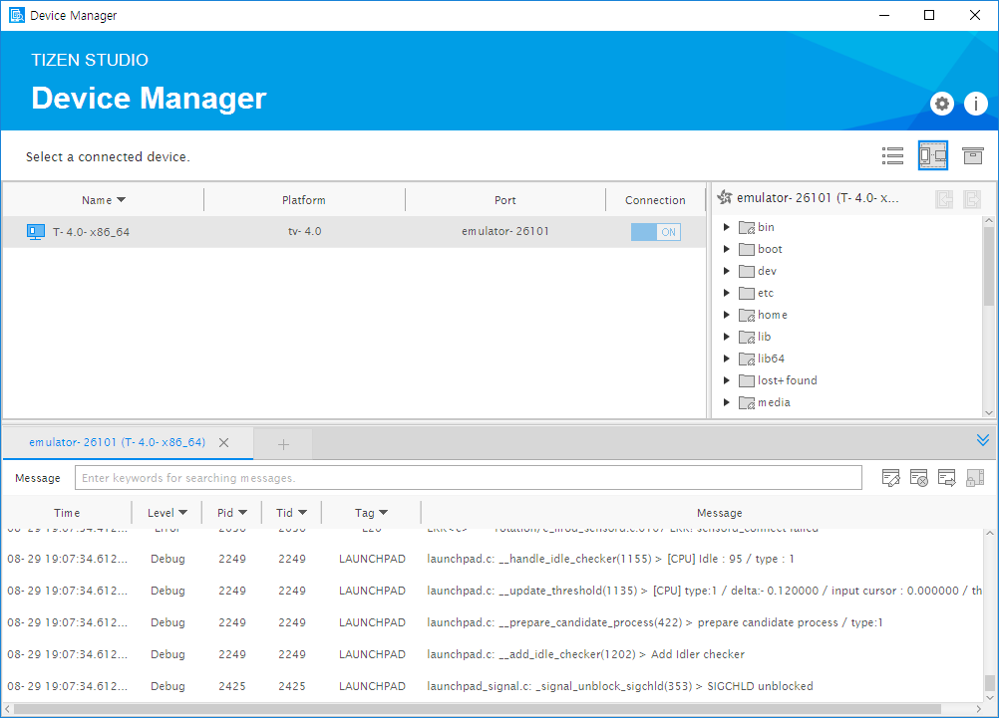
Device Manager
provides information of connected Tizen devices or emulators.
browses files and folders.
shows log messages.
Notes:
Emulator나 Device의 상태를 확인할 수 있는 Device Manager야.
디바이스의 폴더/파일을 확인하고 로그를 볼 수도 있어.
하지만 단순히 로그를 보기 위해서라면 다음 페이지에서 소개할 LogViewer를 사용하는게 편리할 꺼야.

Slide 17
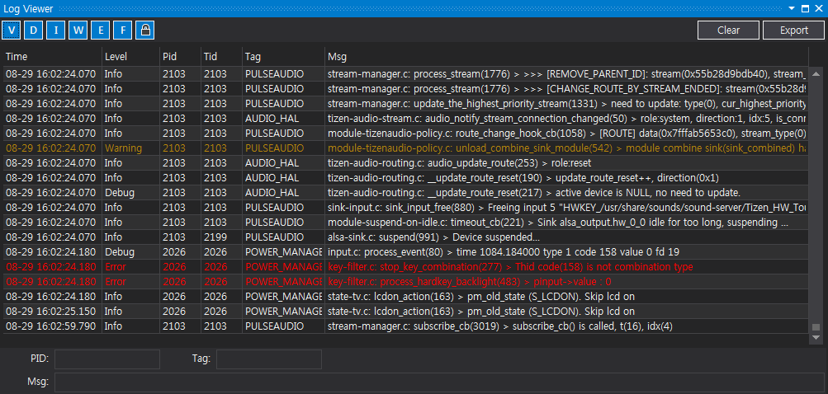
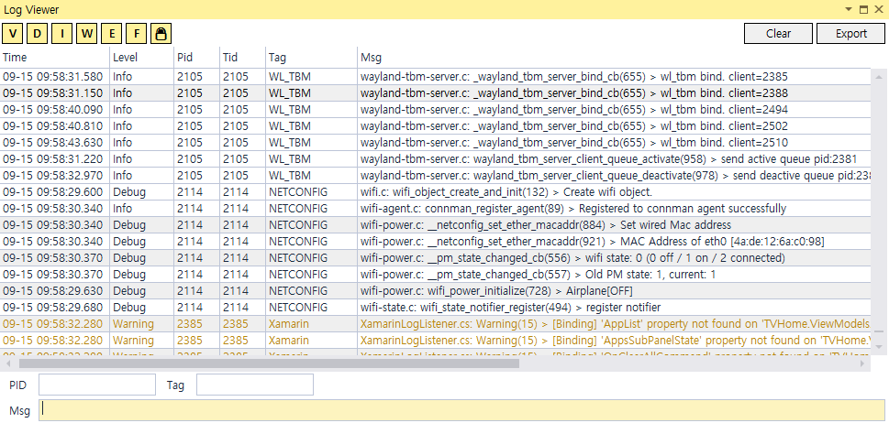
Log Viewer
Integrated log viewer
Notes:
이게 LogViewer야, Visual Studio의 Attachable Floating Window로 제공되어 디버깅 중에도 확인이 편리해.

Slide 18
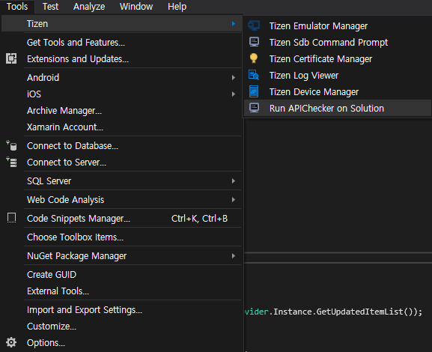
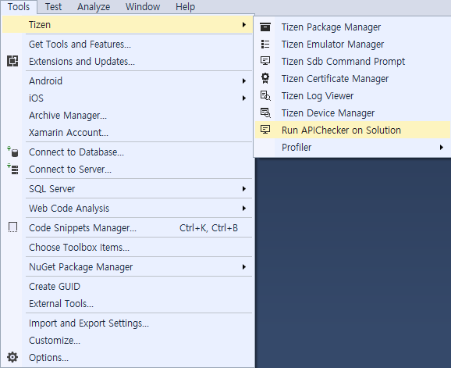
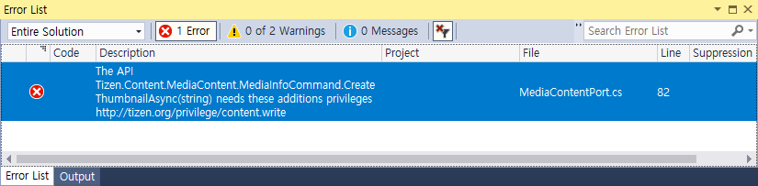
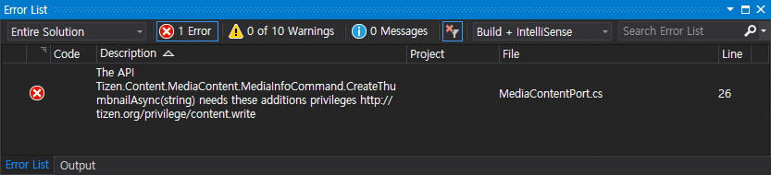
API and Privilege Checker
detects API and privilege usage violations
Notes:
Application 사용 중인 API들이 어떤 Privilege등을 필요할 할 때, manifest에 포함되지 않았는지를 확인해주는 API Checker야.
만약 Privilege가 필요한 API를 사용하고 prilvilege를 추가하지 않았으면, 오른쪽 플로팅 윈도우 처럼 표시돼.

Slide 19
Adding Tizen Project to the Existing Project

Slide 20
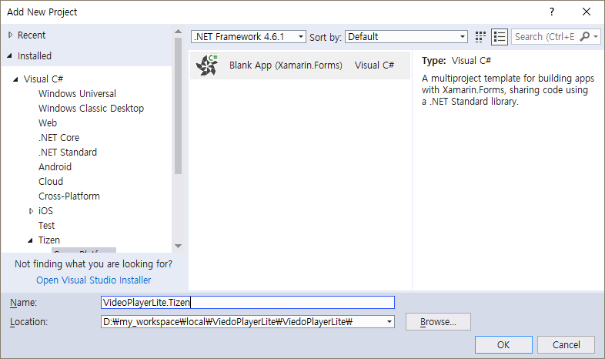
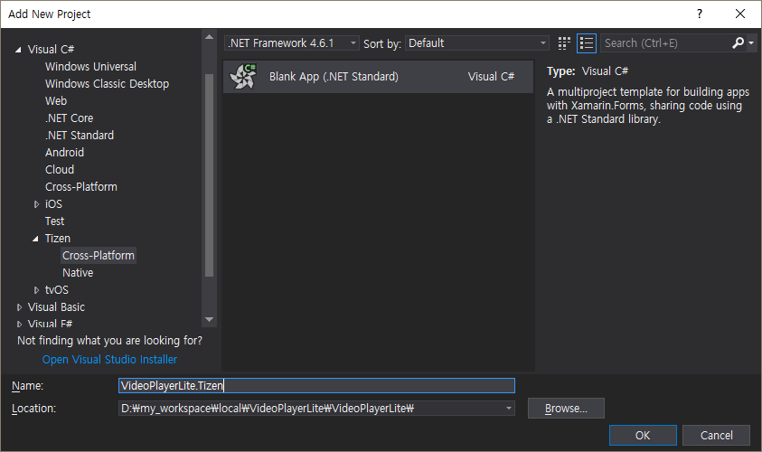
Adding Tizen project to the existing solution
Solution > Add > New Project
> Tizen > Cross-Platform
> Black App (.NET Standard)
Notes:
이제 타이젠 프로젝트를 솔루션에 추가해보자.
솔루션에서 Add New Project를 하고 Tizen의 Cross Platform을 클릭해서 Blank App을 선택하자.
이름도 VideoPlayerLite.Tizen으로 하고, 위치는 솔루션의 Directory로 설정하자.

Slide 21
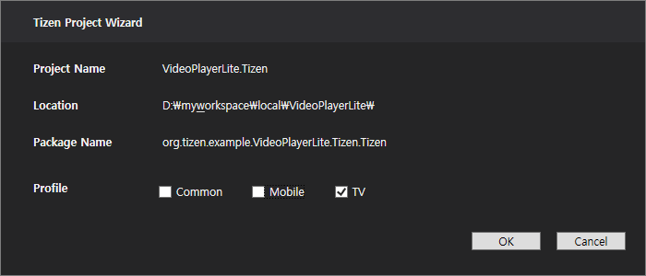
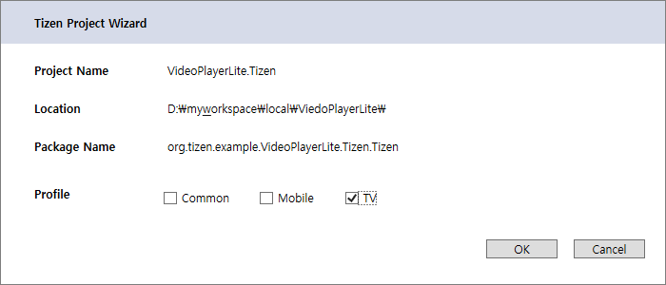
Adding Tizen project to the existing solution
Profile – Check TV Only
Notes:
우리는 TV앱을 만들고 있어, 그러니까 Project의 Target Profile은 TV로 하자.

Slide 22
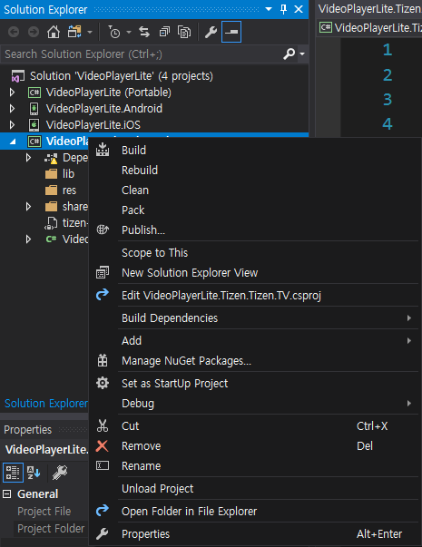
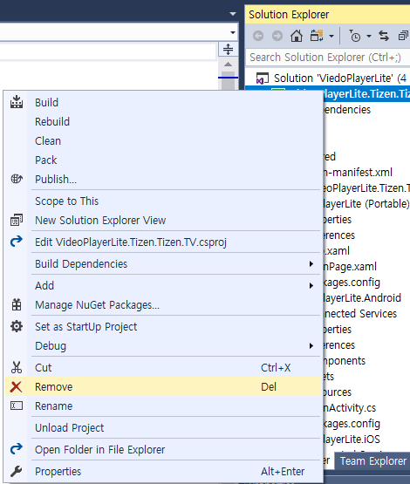
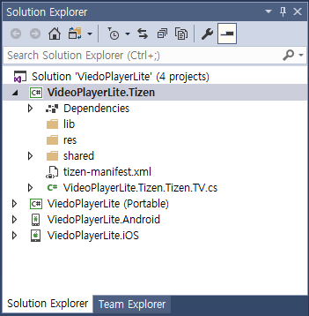
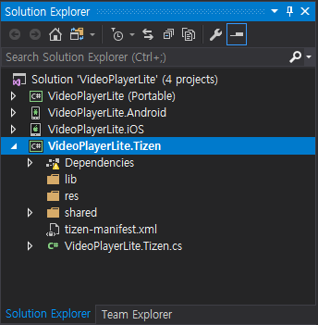
Adding Tizen project to the existing solution
Adjust project name (optional)
VideoPlayerLite.Tizen.Tizen.TV
VideoPlayerLite.Tizen
Don’t forget to change the dll name in Manifest
Notes:
이렇게 생성이 된 프로젝트의 이름은 VideoPlayerLite.Tizen 뒤에 Tizen.TV가 붙은 형태일꺼야.
다른 플렛폼의 프로젝트들처럼 이름을 바꿔주자.
메뉴에서 Rename을 선택한 뒤 VideoPlayerLite.Tizen으로 바꾸자.

Slide 23
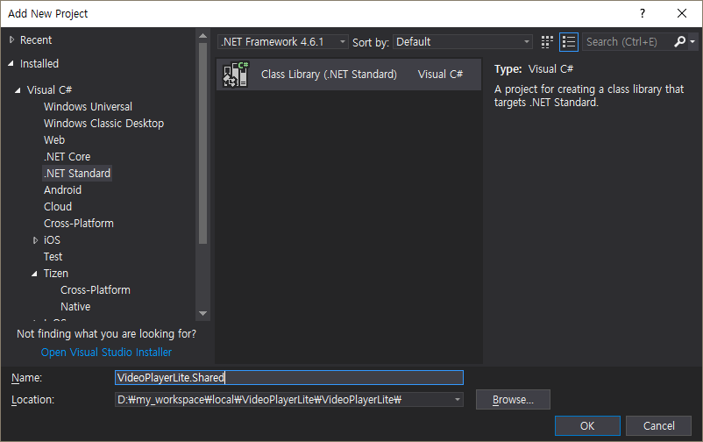
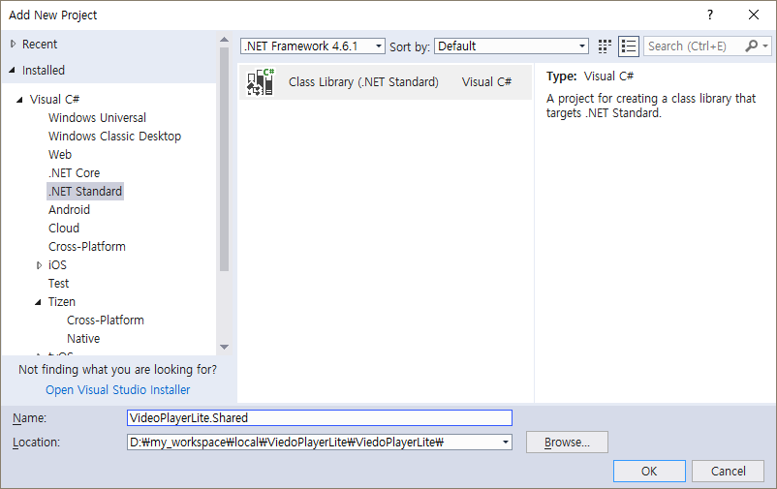
Adding .NET Standard Library Project
Add > New Project
> .Net Standard
> Class Library (.Net Standard)
Notes:
이제 Shared 코드를 위한 Portable Project를 .NET Standard Library로 대체 할 꺼야.
처음부터 .NET Standard library 프로젝트를 생성하고, 거기에 각 플렛폼 프로젝트를 추가할 수도 있었지만, 이게 더 간편한 방법이라 이 방법으로 진행하고 있어.
솔루션에 .NET Standard Library 프로젝트를 추가해.

Slide 24
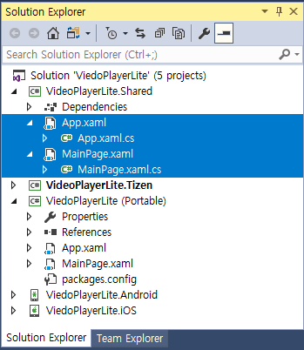
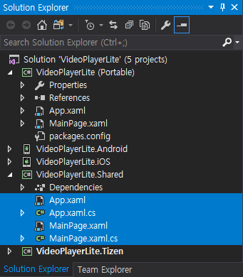
Adding .NET Standard Library Project
Copy
the "App.xaml" and "MainPage.xaml" files
from Potable project
to .NET Standard Library Project
by drag & drop
Remove Class1.cs from .NET Standard Library Project
Notes:
그리고, Portable project의 App.xaml, MainPage.xaml 파일을 .NET standard library 로 이동시켜줘,
생성될 .NET Standard library가 Xamarin Forms UI를 공유하기 위한 Shared Project로 동작 할 꺼야.

Slide 25
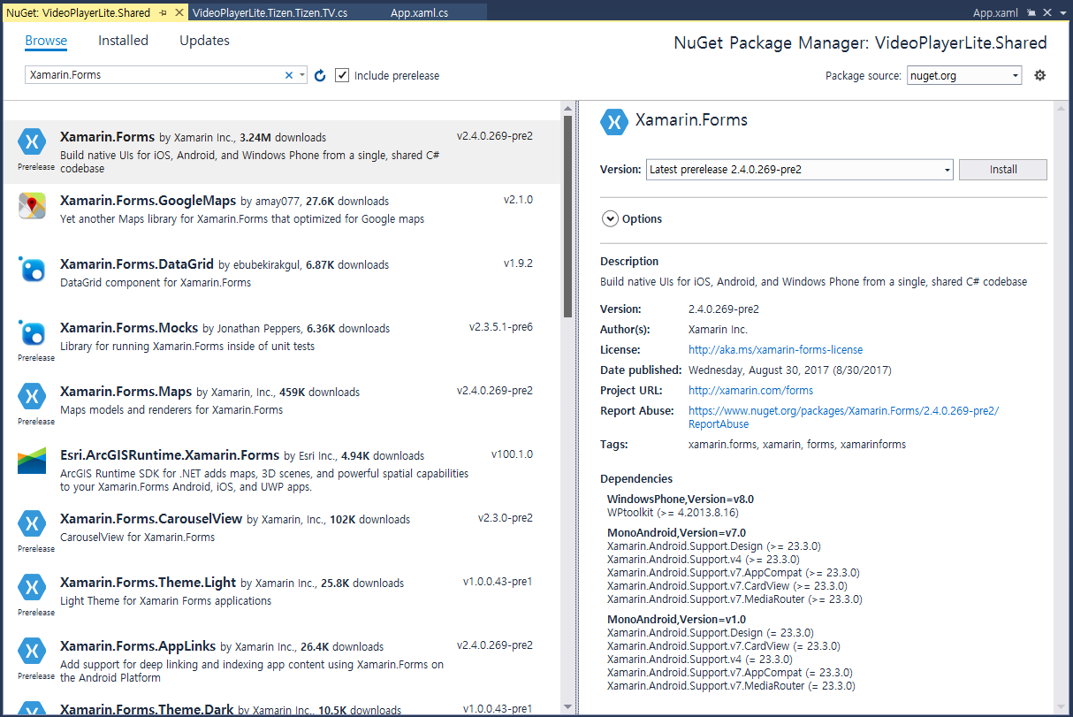
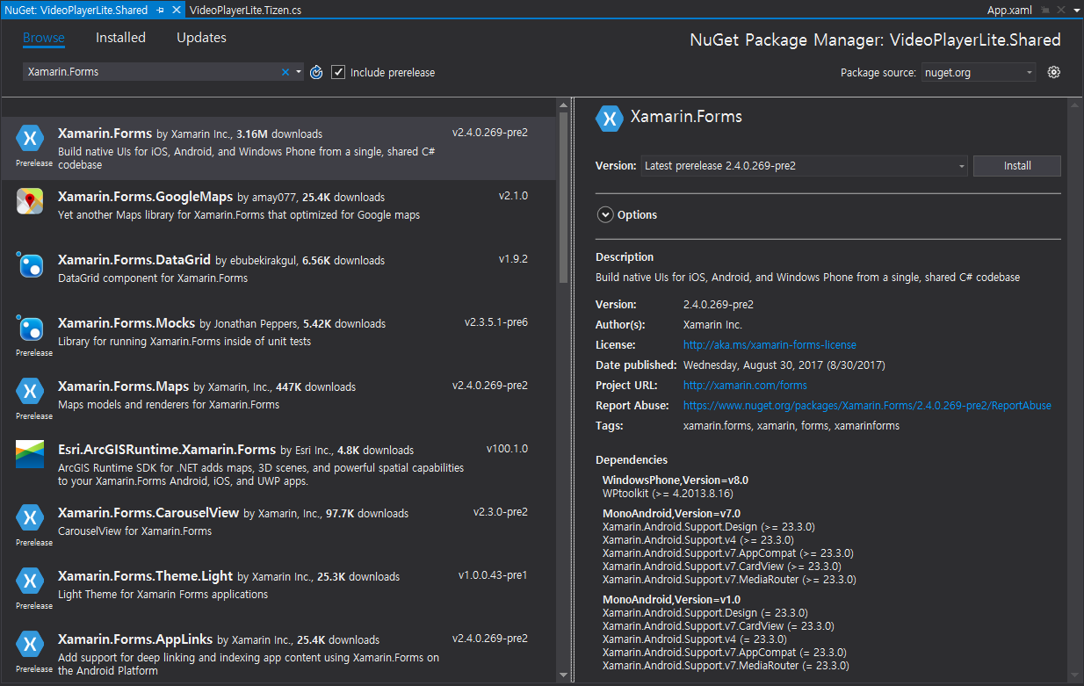
Installing required package
.Net Standard Library Project
> Manage NuGet Packages
> Browse
> Search “Xamarin.Forms”
> Install
Notes:
지금 생성한 .NET Standard Library는 Xamarin Forms를 이용한 UI 구현부를 공유할 프로젝트야,
그러니까 Xamarin Forms를 이용할 수 있게 Nuget Package를 추가해 줘야 해.
Nuget Package Manager에서 Xamarin Forms를 검색해서 설치하자.

Slide 26
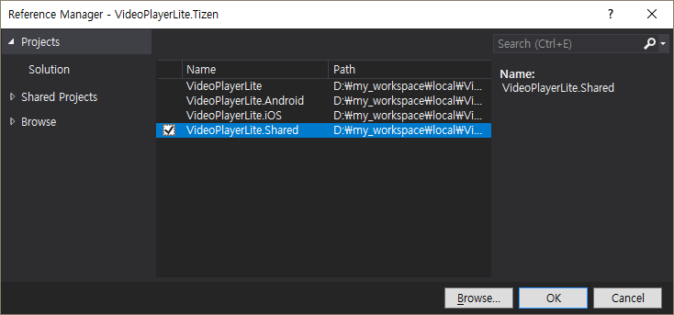
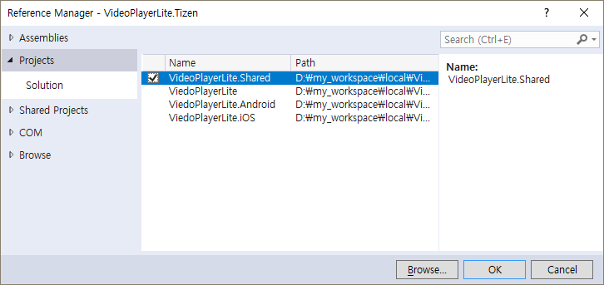
Adding references to Shared project
For each projects (Android, iOS, Tizen)
> Add > Reference
> Check Shared Project
Notes:
이제 각각의 플렛폼 프로젝트에서 이 Shared Project를 참고할 수 있도록 Reference를 추가해 줘야 해.
각 프로젝트에서 Add Reference를 선택하고 거기에서 Shared Project를 선택해서 추가해주자.

Slide 27
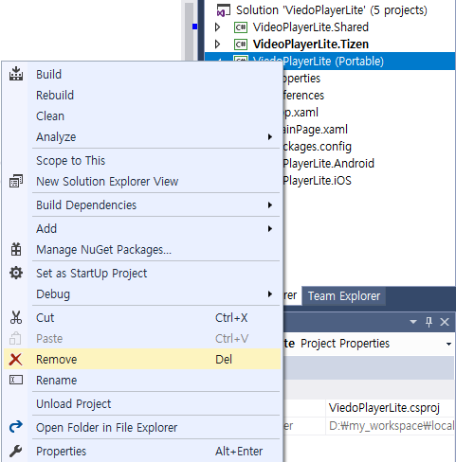
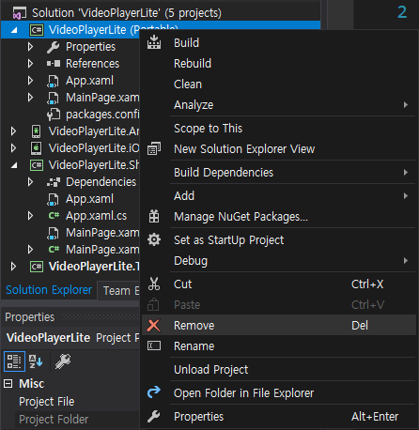
Removing Portable Project
Notes:
거의 완료됐어, 이제는 필요 없어진 PCL의 Portable Project만 제거하면 완료.

Slide 28
Building Xamarin Application -Video Player Lite
Notes:
이제, 이미 Android용으로 구현이 되어 있는 너의 어플리케이션에 대해서 소개할께.
이름은 Video Player Lite야.

Slide 29
Features
Browsing Media files
Show media files in the devices with its thumbnail
Horizontally scrollable media list
Playing Media files
Play / Stop / Prev. / Next Buttons
Display current position of the media
Notes:
이름처럼, 가벼운 기능의 Video Player이고
미디어 파일들을 찾아서 섬네일과 함께 보여주고,
그 중에 선택된 파일을 플레이해줘. 플레이 중에는 중지가 가능하고 이전/이후의 파일을 플레이 할 수 있는 기능도 제공해.
전체 플레이 시간 중에 현재 얼만큼 플레이 되었는지도 표시해주지.

Slide 30
Code:
Notes:
이제부터 본격적인 코딩을 시작할 꺼야.

Slide 31
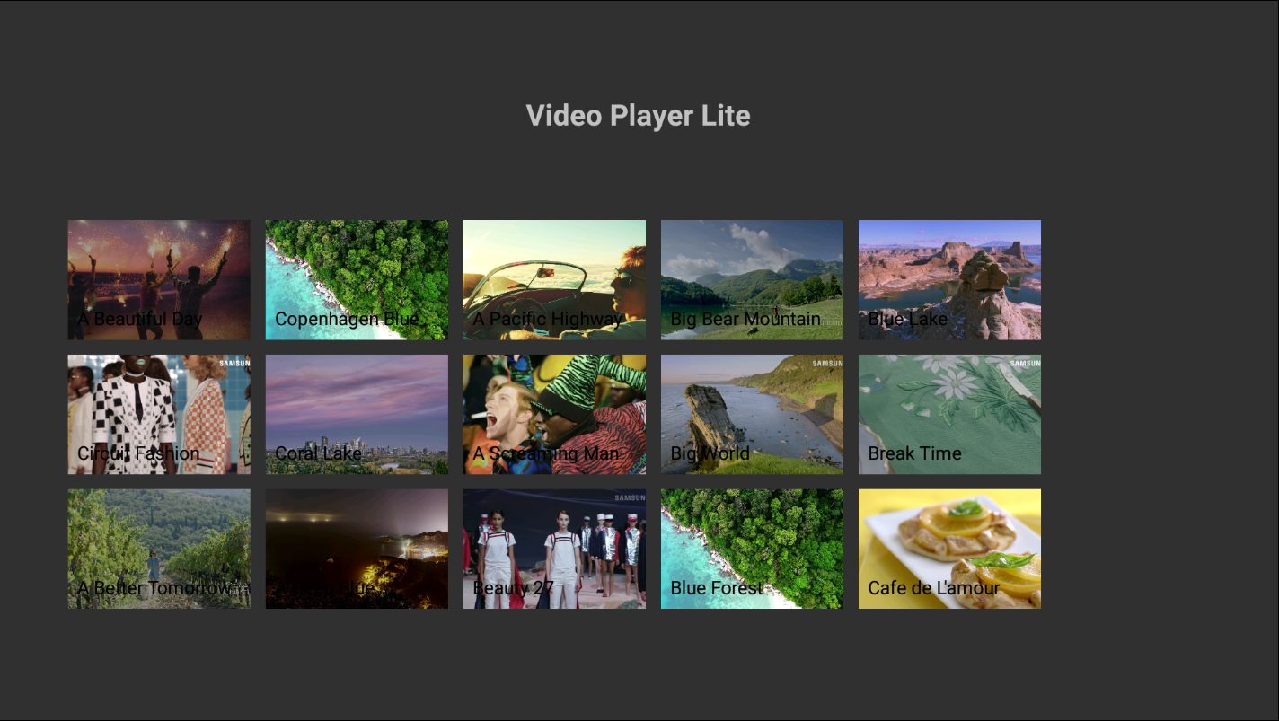

Key screens of Video Player Lite
Library View
Player View
Notes:
이게 우리가 구현할 VideoPlayer의 대표적인 2개의 View야.
하나는 라이브러리 뷰로 디바이스에 있는 비디오 파일들의 목록을 표시할 꺼야.
또 하나는 플레이어 뷰, 비디오 파일을 플레이하고 이전과 다음의 비디오를 플레이할 수 있게 할꺼야.

Slide 32
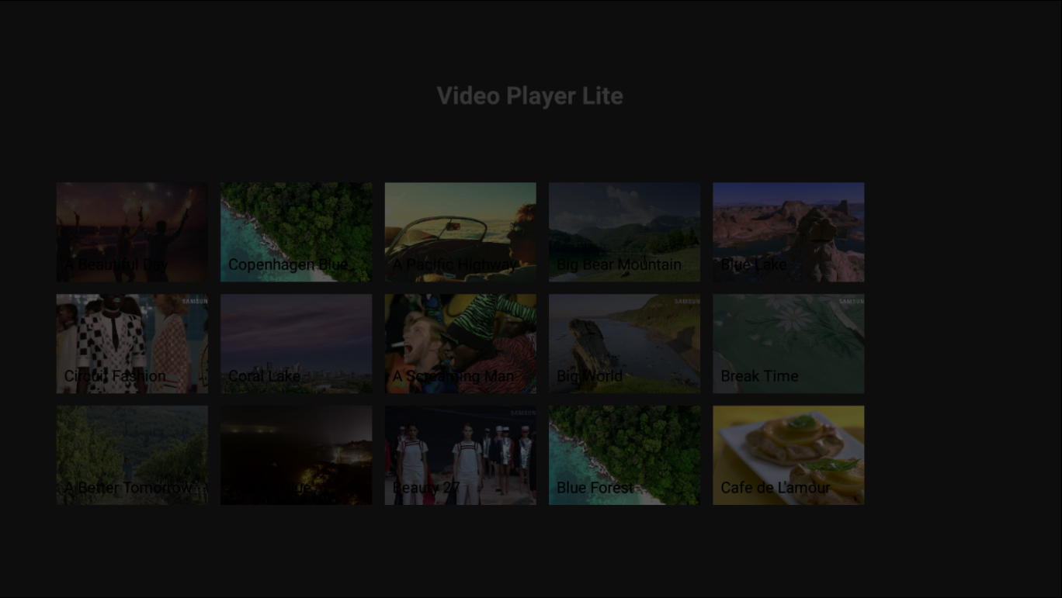




Views in Video Player Lite pages
Label
Media Rendering View
(Using a custom renderer)
Label: Title
Scroll View
Grid (3 rows)
Label: Time
LibraryPage.xaml
PlayerPage.xaml
Notes:
각 뷰의 좀 더 자세한 구성을 살펴볼 께, 그래야 GUI를 구성할 수 있으니깐.
라이브러리 뷰를 담당할 라이브러리 페이지의 xaml은 크게 제일 상단에 앱의 이름을 표시할 레이블과 3개의 item row를 표시할 수 있는 grid 부분과 grid의 스크롤을 담당할 Scroll View야.
플레이어 뷰는 상단의 타이틀, 왼쪽 하단에 현재 표시 중인 영상의 시간을 표시하는 레이블, 그리고 3개의 버튼과 비디오 플레이를 표시할 커스텀 렌더러 부분으로 나뉘어있어.

Slide 33


Structure Overview
View
LibraryPage
ItemView
PlayerPage
Player
Button
Media
RenderingView
View Model
LibraryPage
ViewModel
Item
ViewModel
PlayerPageViewModel
Model
MediaItemProvider
MediaItem
IMediaContentAPIs
MediaContentPort
MediaRenderingViewRenderer
MediaContentPort
MediaRenderingViewRenderer
Notes:
이게 우리가 만들 어플리케이션의 전체 구조야.
앞에서도 설명했지만 View는 크게 LibraryPage와 PlayerPage로 이루어져있고,
LibraryView는 Device의 Video Item의 내용을 표시하기 위한 ItemView가 포함되어 표시 될 꺼야.
PlayerPlage는 Custom Control인 Player button과 커스텀 렌더러로 구현된 MediaRenderingView를 가지고 있어.
ItemView에서 표시할 ViewModel의 데이터는 MediaItem에서 가져오게 되는데, MediaItem은 각 플렛폼 API를 사용해서 가져오게 될테니,
여기에선 Android와 Tizen의 Media Content 관련 API를 호출하기 위해 각 플렛폼용 프로젝트에 MediaContentPort를 구현할꺼야.
MediaRenderingView도 마찬가지로 각 플렛폼의 비디오 재생용 API를 사용하기 위해 각 플렛폼 프로젝트에서 CustomRenderer를 구현할꺼야.

Slide 34
Code - Library Page
Notes:
라이브러리 페이지의 구현을 시작하자.

Slide 35

Views in Media library page
Label
Item View
Scroll View
Grid (3 rows)
Item View
Item View
LibraryPage.xaml
Notes:
Library Page는 Label, ScrollView를 먼저 배치하고 ScrollView안에 Grid를 배치해서 끝낼꺼야.
Grid에는 3개의 Row를 넣도록 할테니 3개의 Row가 각각 같은 크기를 가지도록 이렇게 작성하자. 그리고, ItemView는 먼저 배경에 아이템에 포커스가 가있는지 표시할 FocusRect인 박스뷰를 하나 추가하고,
그 위에 Thumbnail 이미지를 표시할 Image를 올리고,
하단에 Video의 제목을 표시할 Label를 하나 추가하자.
그리고, 가장 위에는 item의 Clicked Event를 처리하기 위한 투명한 버튼을 하나 추가하도록 할 께.

Slide 36
Procedure to retrieve video content
UpdateVideoListCommand
BindableProperty
UpdateListVideoCommand
Update()
Update Video Content
Update Video Content
Update Item List
View
(LibraryPage)
ViewModel
(LibraryPageViewModel)
Model
(MediaContentProvider)
VideoList
BindableProperty
VideoList
ItemList
Then, put them all in the Gridview

Slide 37
Procedure to retrieve video content
LibraryPage
BINDING
LibraryPage
ViewModel
MediaItemProvider
<<interface>>
IMediaContentAPI
UpdateVideoListCommand
UpdateVideoListCommand
UpdateItemList()
Call
Update()
Call
GetVideoItemListAsync()
Item View
VideoList
ItemList
MediaContentPort
MediaItem
Title
Path
Thumbnail
Duration
MediaItem
Title
Path
Thumbnail
Duration
MediaContent DB
Tizen
Item View
MediaItem
Title
Path
Thumbnail
Duration
MediaItem
Title
Path
Thumbnail
Duration
MediaContentPort
Item View
BINDING
MediaItem
Title
Path
Thumbnail
Duration
MediaItem
Title
Path
Thumbnail
Duration
Return
Refer
MediaContent DB
Android
Notes:
Library Page에 MediaItem을 추가하는 동작하는 동작은 ViewModel의 UpdateCommand에 의해서 시작돼.
이 Command는 LibraryPage View와 Binding되어 View의 생성시나 Update가 따로 필요한 경우에 Invoke시키게 되지.
invoke된 UpdateCommand는 ViewModel과 MediaItemProvider를 거쳐 IMediaContentAPI를 통해 각 플렛폼의 MediaContent 목록을 가져오는 구현을 통하게 될 꺼야.
각각의 상세한 구현은 다음 페이지 부터 진행할께

Slide 38
Binding between View and ViewModel
LibraryPage
<ContentPage xmlns="http://xamarin.com/schemas/2014/forms"
xmlns:x="http://schemas.microsoft.com/winfx/2009/xaml"
xmlns:ViewModels="clr-namespace:VideoPlayerLite.ViewModels"
x:Class="VideoPlayerLite.Views.LibraryPage"
NavigationPage.HasNavigationBar="false"
VideoList="{Binding VideoList}"
UpdateVideoListCommand="{Binding UpdateVideoListCommand}">
<ContentPage.BindingContext>
<ViewModels:LibraryPageViewModel/>
</ContentPage.BindingContext>
LibraryPage
ViewModel
BINDING
UpdateVideoCommand
UpdateVideoListCommand
VideoList
Item View
MediaItem
Title
Path
Thumbnail
Duration
LibraryPage.xaml
Item View
public static readonly BindableProperty UpdateVideoListCommandProperty = BindableProperty.Create("UpdateVideoListCommand", typeof(Command), typeof(LibraryPage), null);
public Command UpdateVideoListCommand
{
get { return (Command)GetValue(UpdateVideoListCommandProperty); }
}
MediaItem
Title
Path
Thumbnail
Duration
Item View
MediaItem
Title
Path
Thumbnail
Duration
LibraryPage.xaml..cs
Notes:
LibraryPage와 ViewModel간

Slide 39
Binding between View and ViewModel
LibraryPage
public static readonly BindableProperty UpdateVideoListCommandProperty = BindableProperty.Create("UpdateVideoListCommand", typeof(Command), typeof(LibraryPage), null);
public Command UpdateVideoListCommand
{
get { return (Command)GetValue(UpdateVideoListCommandProperty); }
}
private void UpdateGridItems()
{
var index = 0;
GridView.Children.Clear();
foreach (var item in VideoList)
{
GridView.Children.Add(new ItemView(item), index / 3, index % 3);
index++;
}
if (index > 0)
GridView.Children[0].FindByName<Button>("FocusButton").Focus();
}
private void OnPropertyChanged(object sender, System.ComponentModel.PropertyChangedEventArgs e)
{
if (e.PropertyName == VideoListProperty.PropertyName)
UpdateGridItems();
}
LibraryPage
ViewModel
UpdateVideoListCommand
UpdateVideoListCommand
ItemList
Item View
MediaItem
Title
Path
Thumbnail
Duration
BINDING
Item View
MediaItem
Title
Path
Thumbnail
Duration
Item View
MediaItem
Title
Path
Thumbnail
Duration
LibraryPage.xaml.cs
Notes:
LibraryPage와 ViewModel간

Slide 40
MediaItemProvider
What it does?
Updates the content using DependencyService and holds it in ItemList
Holds currently playing video in SelectedItem
Changes currently playing video upon control button command (next/prev)

Slide 41
MediaItemProvider
MediaItemProvider
ItemList
MediaItem
Title
Path
Thumbnail
Duration
public async Task Update()
{
itemList = await mediaContentAPIs.GetVideoItemListAsync();
}
MediaItem
Title
Path
Thumbnail
Duration
IMediaContentAPIs mediaContentAPIs
private MediaItemProvider()
{
mediaContentAPIs = DependencyService.Get<IMediaContentAPIs>();
}
MediaItem
Title
Path
Thumbnail
Duration
class MediaContentPort :
IMediaContentAPIs
class MediaContentPort :
IMediaContentAPIs
Android Implementations
public async Task<IEnumerable<MediaItem>> GetVideoItemListAsync()
Tizen Implementations
public async Task<IEnumerable<MediaItem>> GetVideoItemListAsync()

Slide 42
GetVideoItemList() in Android and Tizen
<<interface>>
IMediaContentAPI
private static readonly string VIDEO_FILTER = "MEDIA_TYPE=1";//0: image, 2: sound, 3: music and 4: others
mediaDatabase = new MediaDatabase();
mediaDatabase.Connect();
mediaInfoCommand = new MediaInfoCommand(mediaDatabase);
var selectArguments = new SelectArguments();
selectArguments.FilterExpression = VIDEO_FILTER;
try
{
var reader = mediaInfoCommand.SelectMedia(selectArguments);
while (reader.Read())
{
var videoInformation = reader.Current as VideoInfo;
GetAllVideoItemList
MediaContentPort
var videoUri = MediaStore.Video.Media.ExternalContentUri;
var cursor = Application.Context.ContentResolver.Query(videoUri, videoProjection, null, null, null);
if (cursor.Count != 0)
{
cursor.MoveToFirst();
do
{
documentId = cursor.GetString(0);
path = GetMediaContentPath(videoUri, documentId);
MediaContentPort

Slide 43
Interactions between ViewModel and Model
LibraryPage
ViewModel
MediaItemProvider
UpdateVideoListCommand
UpdateItemList()
Call
Update
VideoList
<LibrarayPageViewMode.cs>
private async void UpdateItemList()
{
await MediaItemProvider.Instance.Update();
VideoList = MediaItemProvider.Instance.ItemList;
}
…………………
public LibraryPageViewModel()
{
UpdateVideoListCommand = new Command(() => UpdateItemList());
}
ItemList
MediaItem
Title
Path
Thumbnail
Duration
MediaItem
Title
Path
Thumbnail
Duration
MediaItem
Title
Path
Thumbnail
Duration
MediaItem
Title
Path
Thumbnail
Duration
MediaItem
Title
Path
Thumbnail
Duration
MediaItem
Title
Path
Thumbnail
Duration
Refer

Slide 44
Playing Video (almost)
View
ViewModel
Model
ItemView
ItemViewModel
MediaItemProvider
BINDING
Item View
(Button)
SetNewVideoCommand
VideoItem
Title
Path
Thumbnail
Duration
Set
SelectedItem
PlayerPage
clicked

Slide 45
Code: Player Page

Slide 46
MVVM to support Player Page
View
LibraryPage
ItemView
PlayerPage
Player
Button
Media
RenderingView
View Model
LibraryPage
ViewModel
Item
ViewModel
PlayerPageViewModel
Model
MediaItemProvider
MediaItem
IMediaContentAPIs
MediaContentPort
MediaRenderingViewRenderer
MediaContentPort
MediaRenderingViewRenderer

Slide 47
Views in PlayerPage
Label
Media Rendering View
(Using a custom renderer)
Label: Title
Scroll View
Grid (3 rows)
Label: Time
LibraryPage.xaml
PlayerPage.xaml

Slide 48
MediaRenderingView
Contains the area where a custom renderer renders video content.
Holds current play status such as play, pause, stop…
Changes on the status will call OnElementPropertyChange in the custom renderer
Also keeps current video and its path
Changes on current video will call OnElementPropertyChange in the custom renderer

Slide 49
MediaRenderingViewRenderer
CustomRenderer to support MediaRenderingView Element
Controls the player depending on changes on Player’s status in Element
Via OnElementPropertyChanges()

Slide 50
Understand the Player.State in Tizen
Idle State
Initial State of Player.
SetSource() should be called to assign the media file at this state.
Prepare() is required to ready for Play.
None
Ready State
Media file is loaded and Player is readied to play.
To assign the other media file, Unprepare() is required().
*) Unprepare() can be called at Playing, Paused, Ready states.
new Player()
private async void PlayVideo()
{
if (player.State == PlayerState.Playing ||
player.State == PlayerState.Paused ||
player.State == PlayerState.Ready)
player.Unprepare();
player.Display = new Display(Control);
player.SetSource(new MediaUriSource(Element.ItemPath));
((IElementController)Element).SetValueFromRenderer(
MediaRenderingView.CurrentStatusProperty,
PlayerStatus.Preparing);
await player.PrepareAsync();
((IElementController)Element).SetValueFromRenderer(
MediaRenderingView.CurrentStatusProperty,
PlayerStatus.Playing);
}
protected override void OnElementPropertyChanged(object sender, PropertyChangedEventArgs e)
{
base.OnElementPropertyChanged(sender, e);
if (e.PropertyName == MediaRenderingView.CurrentVideoProperty.PropertyName)
{
PlayVideo();
}
Idle
Playing State
Media file is being played.
Can be stopped by Stop() or can be paused by Pause().
Player.PrepareAsync()
Player.Unprepare()
Ready
Paused State
Playing is paused.
Can be stopped by Stop() or can be resumed by Start().
Player.Start()
Player.Stop()
Player.Stop()
Playing
Player.Pause()
Player.Start()
Paused

Slide 51
How to use the player in Tizen
To Change video
Bring the player to Idle state by Unprepare() and player.SetSource().
Set new Display too.
To play
Bring the player to Ready state by PrepareAsync() and player.Start()
To Stop
Player.Stop() and it will bring the player Ready state

Slide 52

Working with a custom renderer
[assembly: ExportRenderer(typeof(MediaRenderingView), typeof(VideoViewRenderer))]
namespace VideoPlayerLite.Android
{
public class VideoViewRenderer : ViewRenderer<MediaRenderingView, VideoView>
{
protected override void OnElementChanged(ElementChangedEventArgs<MediaRenderingView> e)
{
base.OnElementChanged(e);
SetNativeControl(new VideoView(Context));
Media Rendering View
(Using a custom renderer)
MediaRenderingViewRenderer
Label: Title
[assembly: ExportRenderer(typeof(MediaRenderingView), typeof(MediaRenderingViewRenderer))]
namespace VideoPlayerLite.Tizen
{
public class MediaRenderingViewRenderer : ViewRenderer<MediaRenderingView, MediaView>
{
protected override void OnElementChanged(ElementChangedEventArgs<MediaRenderingView> e)
{
base.OnElementChanged(e);
SetNativeControl(new MediaView(Forms.Context.MainWindow));
MediaRenderingViewRenderer
Label: Time
PlayerPage.xaml
MediaRenderingView

Slide 53
Working with a custom renderer
protected override void OnElementChanged(ElementChangedEventArgs<MediaRenderingView> e)
{
base.OnElementChanged(e);
SetNativeControl(new VideoView(Context));
protected override void OnElementChanged(ElementChangedEventArgs<MediaRenderingView> e)
{
base.OnElementChanged(e);
SetNativeControl(new MediaView(Forms.Context.MainWindow));
Label: Title
PlayerPage
Label: Time
MediaRenderingView
android.widget.VideoView
Tizen.Multimedia.MediaView
MediaRenderingViewRenderer
MediaRenderingViewRenderer

Slide 54
Procedure to control the player : Play & Pause
PlayerStatus
BindableProperty
CurrentStatus
CurrentStatus
BindableProperty
OnElementPropertyChanged
Set Player Status
Set Current Status
Change Element Property
Play or Pause Player
View
(PlayerPage)
ViewModel
View
(MediaRenderingView)
Custom Renderer
(MediaRenderingViewRenderer)

Slide 55
Procedure to control the player : Play & Pause
PlayerPage
PlayerPageViewModel
MediaRenderingViewRenderer : ViewRenderer<MediaRenderingView, VideoView>
Element
protected override void OnElementPropertyChanged(object sender, PropertyChangedEventArgs e)
{
base.OnElementPropertyChanged(sender, e);
if (e.PropertyName == MediaRenderingView.PlayerStatusProperty.PropertyName)
{
switch (Element.PlayerStatus)
{
case PlayerStatus.Playing:
Control.Start();
break;
case PlayerStatus.Paused:
Control.Pause();
break;
BINDING
ItemPath
ControlButtonCommand
PlayerStatus
Change SelectedVideo
Control
Android.Widget.
VideoView
SelectedVideo
Button Event Handler
Change PlayerStatus
BINDING
BINDING
PlayerStatus
CurrentStatus
MediaRenderingViewRenderer : ViewRenderer<MediaRenderingView, MediaView>
Element
protected override void OnElementPropertyChanged(object sender, PropertyChangedEventArgs e)
{
base.OnElementPropertyChanged(sender, e);
if (e.PropertyName == MediaRenderingView.CurrentStatusProperty.PropertyName)
{
switch (Element.CurrentStatus)
{
case PlayerStatus.Playing:
if (player.State == PlayerState.Ready ||
player.State == PlayerState.Paused)
player.Start();
break;
case PlayerStatus.Paused:
if (player.State == PlayerState.Playing)
player.Pause();
break;
MediaRenderingView
ItemPath
CurrentVideo
CurrentVideo.Path
PlayerStatus
VideoPath
Control
Tizen.Multimedia.
MediaView
CurrentStatus
player
Tizen.Multimedia.
Player
BINDING

Slide 56
Binding between View and ViewModel
PlayerPage
PlayerPageViewModel
ControlButtonCommand
Change SelectedVideo
<ContentPage
xmlns:ViewModels=
"clr-namespace:VideoPlayerLite.ViewModels"
x:Class=
"VideoPlayerLite.Views.PlayerPage"
FetchVideoCommand=
"{Binding FetchSelectedVideoCommand}"
PlayerStatus="{Binding CurrentStatus}">
<ContentPage.BindingContext>
<ViewModels:PlayerPageViewModel/>
</ContentPage.BindingContext>
SelectedVideo
Button Event Handler
private PlayerStatus currentStatus;
public PlayerStatus CurrentStatus
{
get => currentStatus;
set
{
currentStatus = value;
OnPropertyChanged();
}
}
Change PlayerStatus
BINDING
BINDING
PlayerStatus
CurrentStatus
MediaRenderingView
CurrentVideo
<View x:Class="VideoPlayerLite.Views.MediaRenderingView"
CurrentPosition="{Binding CurrentPosition}"
CurrentVideo="{Binding SelectedVideo}"
CurrentStatus="{Binding CurrentStatus}"/>
CurrentVideo.Path
public static BindableProperty PlayerStatusProperty =
BindableProperty.Create("PlayerStatus",
typeof(PlayerStatus), typeof(PlayerPage),
PlayerStatus.Stopped, BindingMode.TwoWay);
public PlayerStatus PlayerStatus
{
get => (PlayerStatus)GetValue(PlayerStatusProperty);
set => SetValue(PlayerStatusProperty, value);
}
VideoPath
BINDING
CurrentStatus

Slide 57
Procedure to control the player: Next & Previous
ControlButtonCommand
BindableProperty
ControlButtonCommand
CurrentVideo
CurrentVideo
BindableProperty
OnElementPropertyChanged
Play
Next/Previous
Find & Set
Current Video
Change Element Property
Play next/prev
View
(PlayerPage)
ViewModel
&
Model
View
(MediaRenderingView)
CustomRenderer
(MediaRenderingViewRenderer)

Slide 58
Procedure to control the player: Next & Previous
PlayerPage
PlayerPageViewModel
MediaRenderingViewRenderer : ViewRenderer<MediaRenderingView, VideoView>
Element
protected override void OnElementPropertyChanged(object sender, PropertyChangedEventArgs e)
{
base.OnElementPropertyChanged(sender, e);
if (e.PropertyName == MediaRenderingView.PlayingItemProperty.PropertyName)
{
((IElementController)Element).SetValueFromRenderer(
MediaRenderingView.PlayerStatusProperty, PlayerStatus.Preparing);
if (Control.IsPlaying)
Control.StopPlayback();
Control.SetVideoPath(Element.ItemPath);
((IElementController)Element).SetValueFromRenderer(
MediaRenderingView.PlayerStatusProperty, PlayerStatus.Playing);
}
BINDING
ItemPath
ControlButtonCommand
PlayerStatus
Change SelectedVideo
Control
Android.Widget.
VideoView
SelectedVideo
Button Event Handler
Change PlayerStatus
BINDING
BINDING
PlayerStatus
CurrentStatus
MediaRenderingViewRenderer : ViewRenderer<MediaRenderingView, MediaView>
Element
protected override void OnElementPropertyChanged(object sender, PropertyChangedEventArgs e)
{
base.OnElementPropertyChanged(sender, e);
if (e.PropertyName == MediaRenderingView.PlayingItemProperty.PropertyName)
{
player.Display = new Display(Control);
player.SetSource(new MediaUriSource(Element.ItemPath));
((IElementController)Element).SetValueFromRenderer(
MediaRenderingView.PlayerStatusProperty, PlayerStatus.Preparing);
await player.PrepareAsync();
((IElementController)Element).SetValueFromRenderer(
MediaRenderingView.PlayerStatusProperty, PlayerStatus.Playing);
}
MediaRenderingView
ItemPath
CurrentVideo
CurrentVideo.Path
PlayerStatus
VideoPath
Control
Tizen.Multimedia.
MediaView
PlayerStatus
player
Tizen.Multimedia.
Player
BINDING

Slide 59
Procedure to control the player: Next & Previous
PlayerPage
ControlButtonCommand = new Command<string>((buttonName) =>
{
if (buttonName == "Previous")
SelectedVideo = MediaItemProvider.Instance.MoveToPrev();
else if (buttonName == "Next")
SelectedVideo = MediaItemProvider.Instance.MoveToNext();
});
PlayerPageViewModel
BINDING
<Button x:Name="FocusButton"
Opacity="0"
Command="{Binding ControlButtonCommand}"/>
ControlButtonCommand
Change SelectedVideo
MediaItemProvider
SelectedVideo
Button Event Handler
Change PlayerStatus
SelectedItem
BINDING
PlayerStatus
CurrentStatus
<View xmlns="http://xamarin.com/schemas/2014/forms"
xmlns:x="http://schemas.microsoft.com/winfx/2009/xaml"
x:Class="VideoPlayerLite.Views.MediaRenderingView"
CurrentPosition="{Binding CurrentPosition}"
CurrentVideo="{Binding SelectedVideo}"
CurrentStatus="{Binding CurrentStatus}"/>
MediaRenderingView
CurrentVideo
CurrentVideo.Path
public static readonly BindableProperty CurrentVideoProperty =
BindableProperty.Create("CurrentVideo", typeof(MediaItem),
typeof(MediaRenderingView), null);
public MediaItem CurrentVideo
{
get => (MediaItem)GetValue(CurrentVideoProperty);
}
VideoPath
CurrentStatus

Slide 60
Binding between View and ViewModel
PlayerPage
ControlButtonCommand = new Command<string>((buttonName) =>
{
if (buttonName == "Previous")
SelectedVideo = MediaItemProvider.Instance.MoveToPrev();
else if (buttonName == "Next")
SelectedVideo = MediaItemProvider.Instance.MoveToNext();
});
PlayerPageViewModel
BINDING
<Button x:Name="FocusButton"
Opacity="0"
Command="{Binding ControlButtonCommand}"/>
ControlButtonCommand
Change SelectedVideo
<ContentPage
xmlns:ViewModels=
"clr-namespace:VideoPlayerLite.ViewModels"
x:Class=
"VideoPlayerLite.Views.PlayerPage"
FetchVideoCommand=
"{Binding FetchSelectedVideoCommand}"
PlayerStatus="{Binding CurrentStatus}">
<ContentPage.BindingContext>
<ViewModels:PlayerPageViewModel/>
</ContentPage.BindingContext>
SelectedVideo
Button Event Handler
private PlayerStatus currentStatus;
public PlayerStatus CurrentStatus
{
get => currentStatus;
set
{
currentStatus = value;
OnPropertyChanged();
}
}
Change PlayerStatus
BINDING
BINDING
PlayerStatus
CurrentStatus
MediaRenderingView
CurrentVideo
<View x:Class="VideoPlayerLite.Views.MediaRenderingView"
CurrentPosition="{Binding CurrentPosition}"
CurrentVideo="{Binding SelectedVideo}"
CurrentStatus="{Binding CurrentStatus}"/>
CurrentVideo.Path
public static BindableProperty PlayerStatusProperty =
BindableProperty.Create("PlayerStatus",
typeof(PlayerStatus), typeof(PlayerPage),
PlayerStatus.Stopped, BindingMode.TwoWay);
public PlayerStatus PlayerStatus
{
get => (PlayerStatus)GetValue(PlayerStatusProperty);
set => SetValue(PlayerStatusProperty, value);
}
VideoPath
BINDING
CurrentStatus

Slide 61
More Information of Tizen .NET

Slide 62
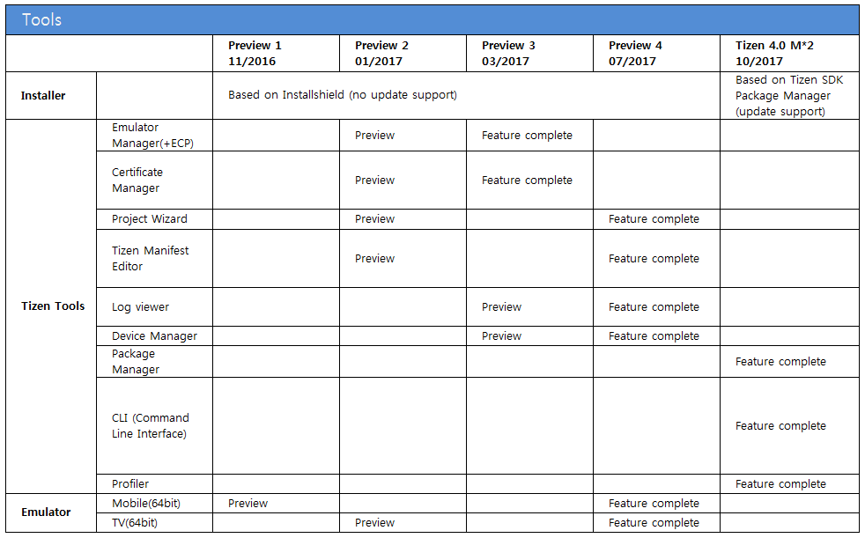
Tizen Tools Roadmap

Slide 63
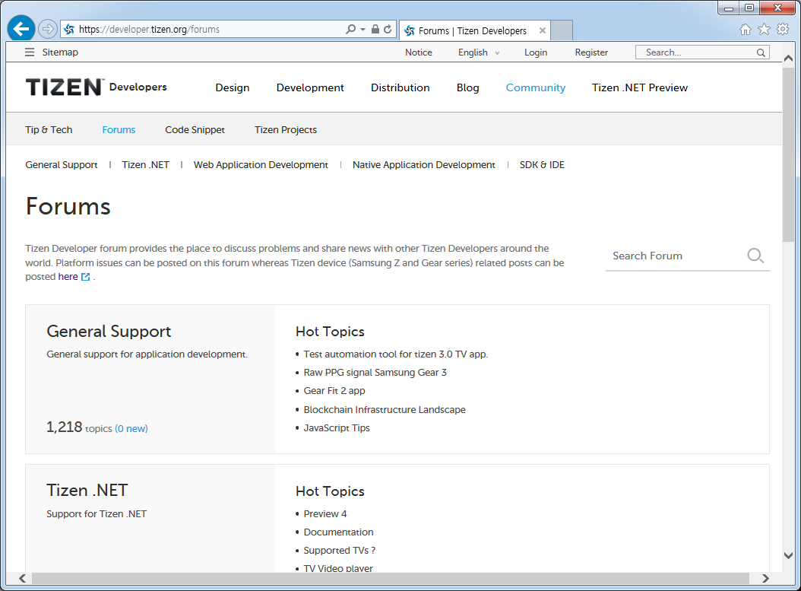
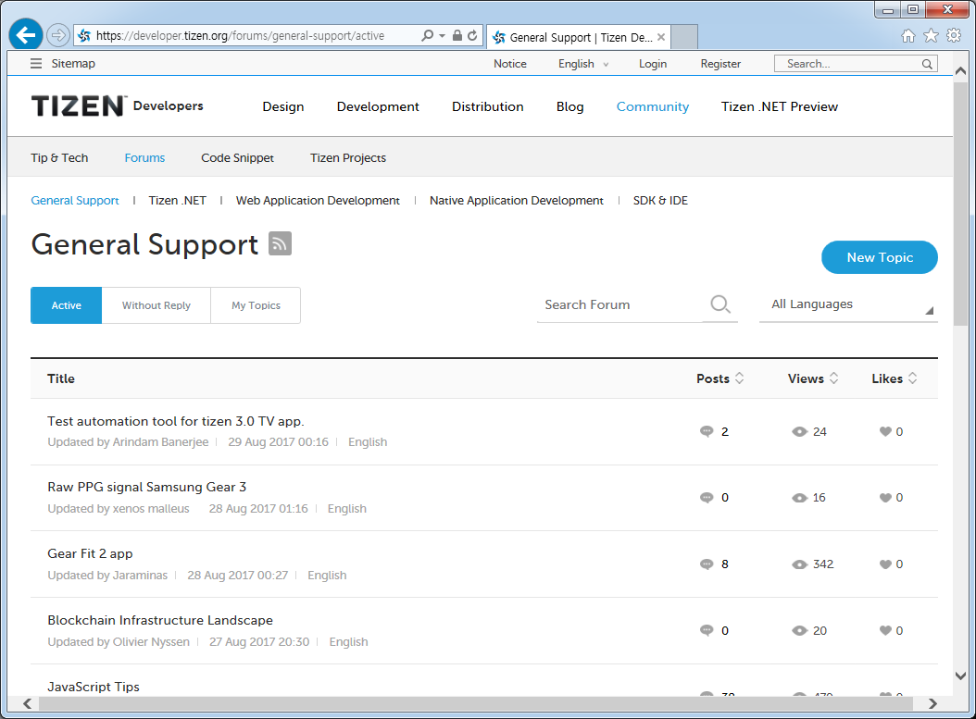
Tizen Community
Link : https://developer.tizen.org/forums

Slide 64
Thank you!

Slide 65
.NET

Slide 66
How to install VS tools for Tizen after M2 release

Slide 67
How to install (Preview)
Link : https://developer.tizen.org/development/tizen-.net-preview/getting-started

Slide 68
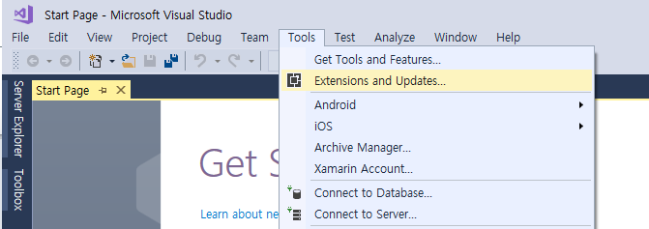
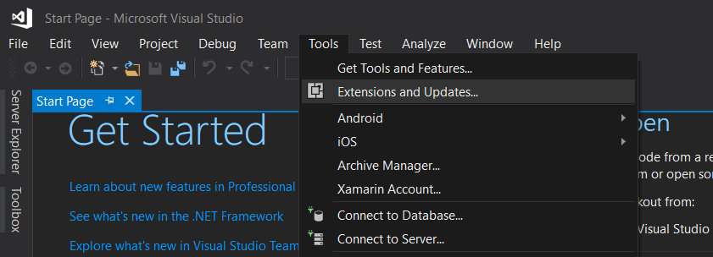
How to install #1
Tools > Extensions and Updates…

Slide 69
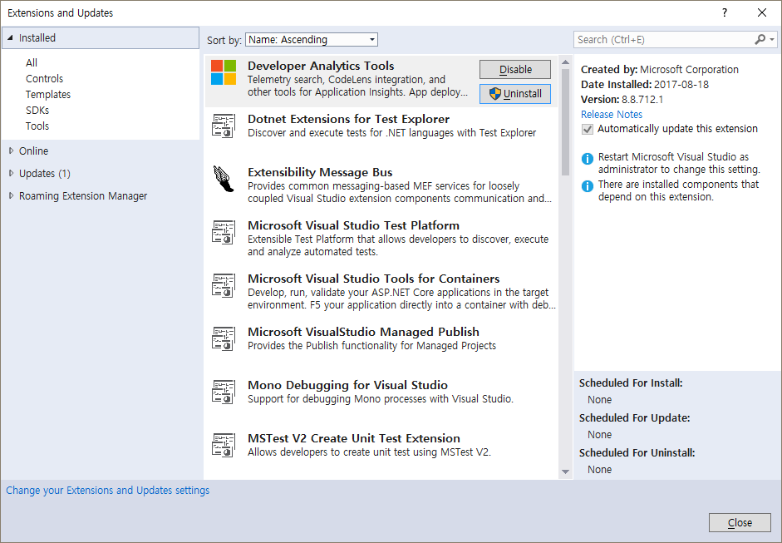
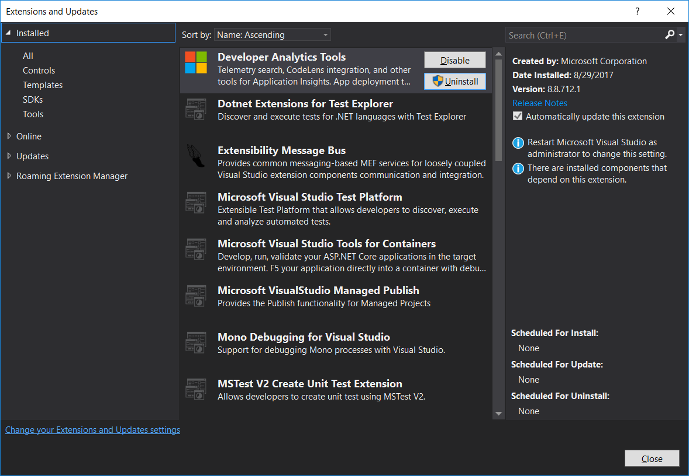
How to install #2
Click “Change your Extensions and Updates settings”

Slide 70
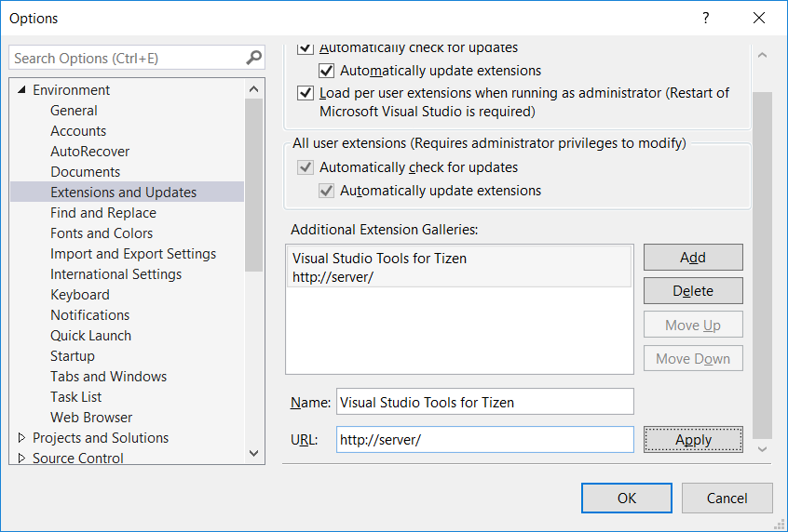
How to install #3
Add Extension Gallery
URL: To be released

Slide 71
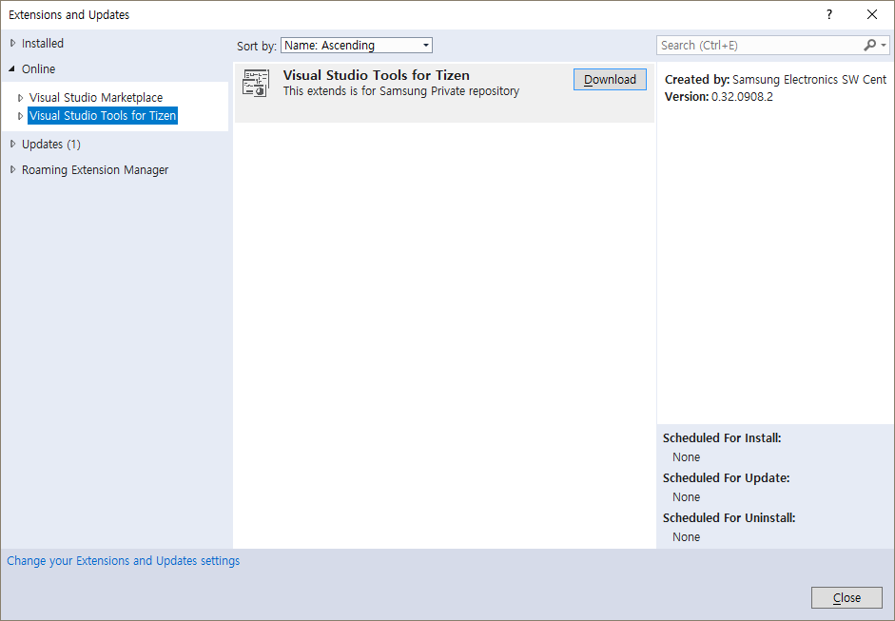
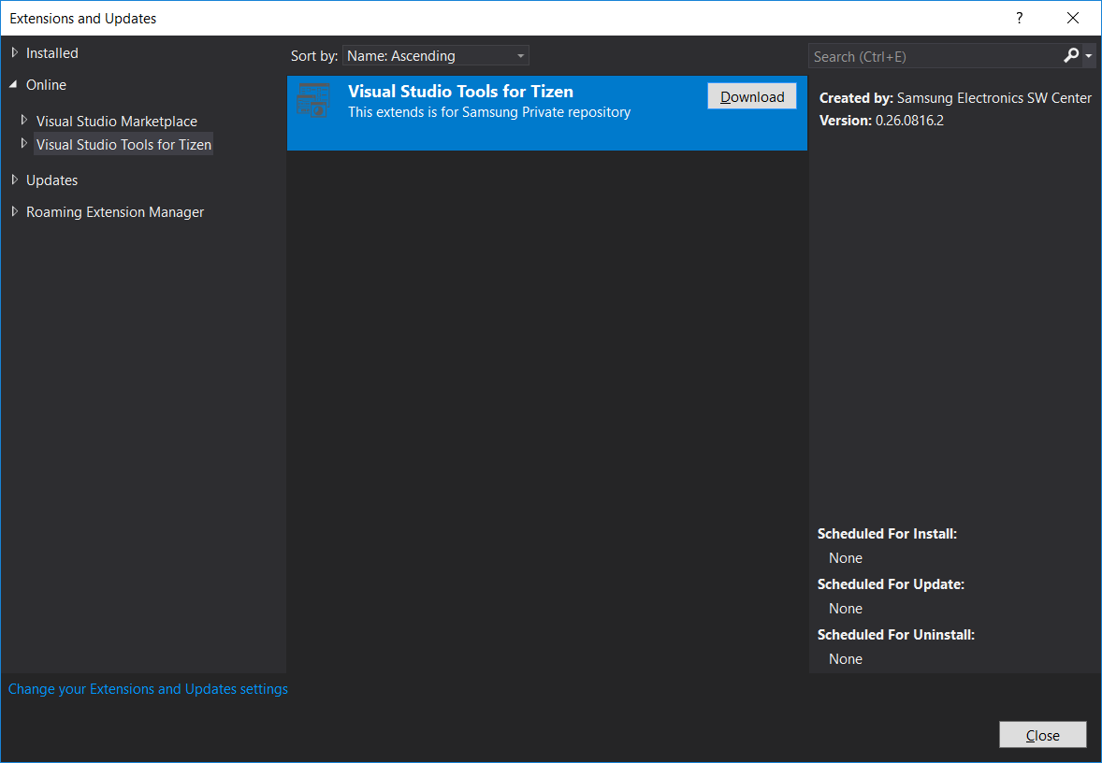
How to install #3
Tools > Extensions and Updates… > Online > Added Gallery
Download
Close Visual Studio and Install Tools for Tizen

Slide 72
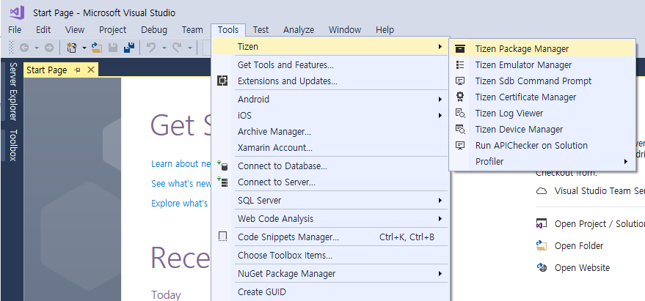
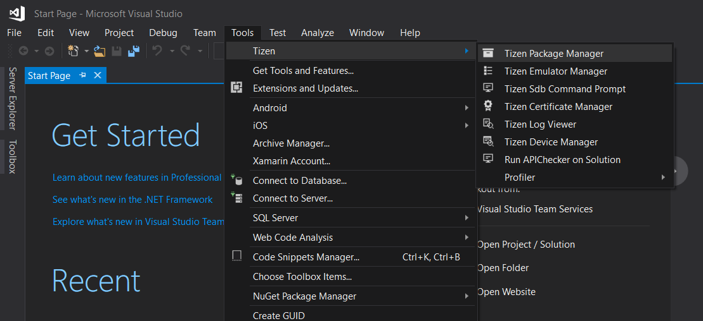
How to install #4
Tools > Tizen > Package Manager

Slide 73
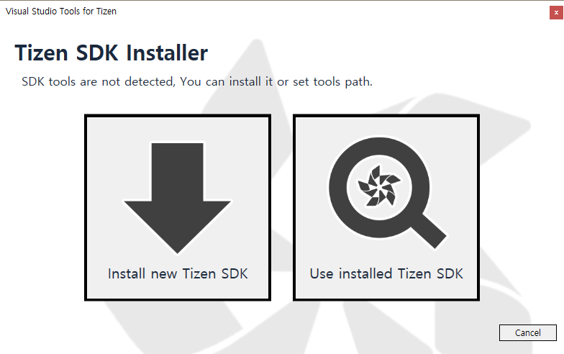

How to install #5
Tools > Tizen > Package Manager

Slide 74

How to install #6
Tools > Tizen > Package Manager

Slide 75


Verify Tools has been installed

